Slide 1
Realização
26 e 27 de Julho | São Paulo

Slide 2
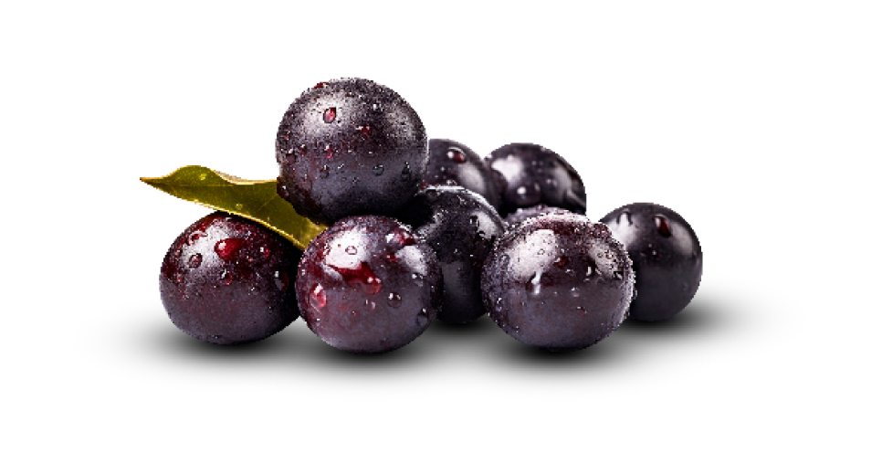
Desparasitação: além das tendências, de olho nas evidências
Sylvia Campos
Nutricionista Funcional
Doutora em Imunopatologia
@sylviacamposnutri
Cristiano Rudge
Gastroenterologista Integrativo
Fisiologista Digestivo
@dr.cristianorudge

Slide 3
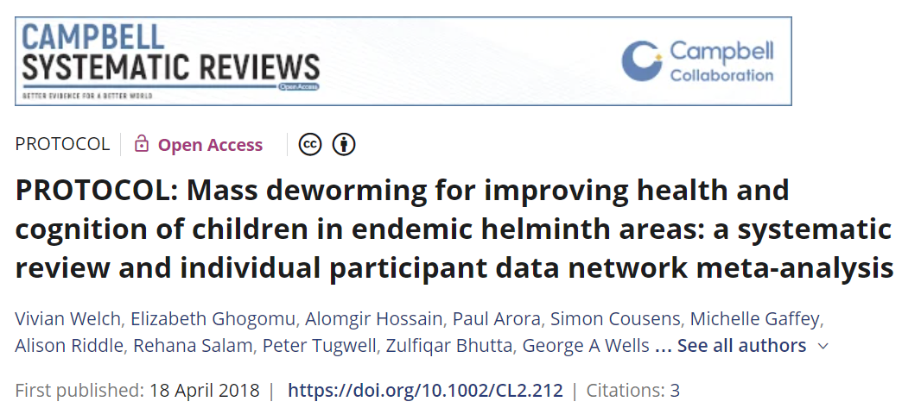
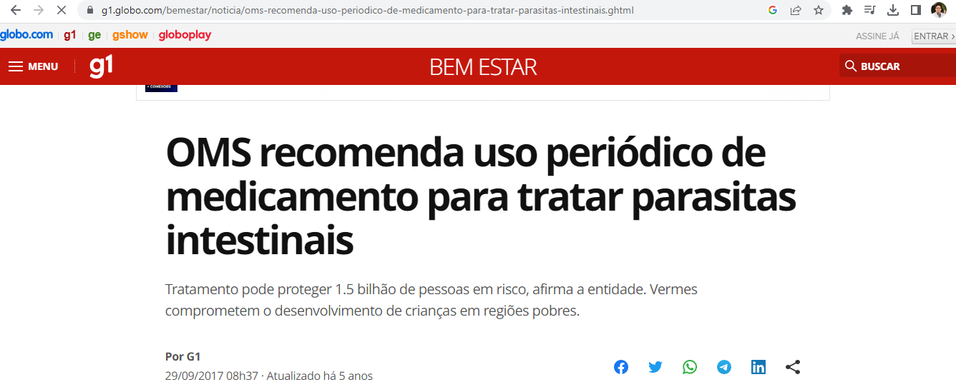
Tema em Voga!
@sylviacamposnutri
@dr.cristianorudge
Notes:
Esse é um assunto em voga, super polêmico e nossa ideia foi trazer um pouco o que a literatura nos traz sobre o tema!
Para falar dessa tema, antes precisamos falar sobre o ambiente intestinal (que é o local mais afetado com a desparasitação).
Por questões de tempo falaremos sobre parasitas intestinais pelo nosso tempo e pela nossa expertise....

Slide 4
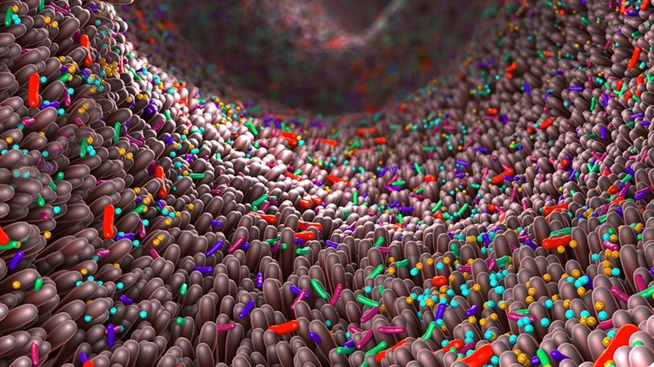
@sylviacamposnutri
@dr.cristianorudge
Discussões Científicas sobre PARASITAS INTESTINAIS
Notes:
Figure 1. Acuteness and chronicity of helminth infection drive distinct immune profiles. Early in infection, normally during the larval migration through the lungs or intestinal mucosa, prior to adult worm development and establishment, epithelial cells secrete a group of alarmins—thymic stromal lymphopoietin (TSLP) and interleukin-33 (IL-33), including IL-25-producing tuft cells—that promote the activation and differentiation of type 2 innate lymphoid cells (ILC2) and polyfunctional CD4 T helper 2 (Th2) cells, leading to the secretion of a myriad of cytokines, including IL-4, IL-5, and IL-13. These type 2-associated cytokines result in goblet cell hyperplasia, mucus hyper-secretion, peripheral and tissue eosinophilia, and differentiation of M2 macrophages and also induce high antigen-specific IgG1 and IgE levels. Helminth early/acute responses generally associate with an allergy-like response.
The persistent exposure to helminth parasites and helminth-derived excretory/secretory (ES) antigens over the course of the infection lead to a modified type 2 response resulting in a significant modulation of T helper 1 (Th1) response—IL-2 and interferon-gamma (IFN-γ)—and also induce the expansion of natural regulatory T (nTreg) cells expressing CTLA-4, PD-1, GITR, and regulatory dendritic cells (regDCs) and monocytes, which are all sources of IL-10. This same response drives B-cell class-switching to IgG4. Chronic infection with helminth also alters the composition of intestinal bacterial communities leading to more microbial-derived short chain fatty acids (SCFAs) that also activate and promote the expansion of Treg cells. Collectively, this new regulatory environment is the signature for the establishment of an asymptomatic chronic long-standing infection, characterized by a muted/anergic parasite-specific lymphoproliferative response but also a suppressed immunity to bystander pathogens, allergens, vaccines, or non-related inflammatory, autoimmune—inflammatory bowel diseases (IBDs) and type 1 diabetes (T1DM)—or metabolic diseases. DC, dendritic cell; EOS, eosinophil; EV, extracellular vesicle; TGF-β, transforming growth factor beta.

Slide 5
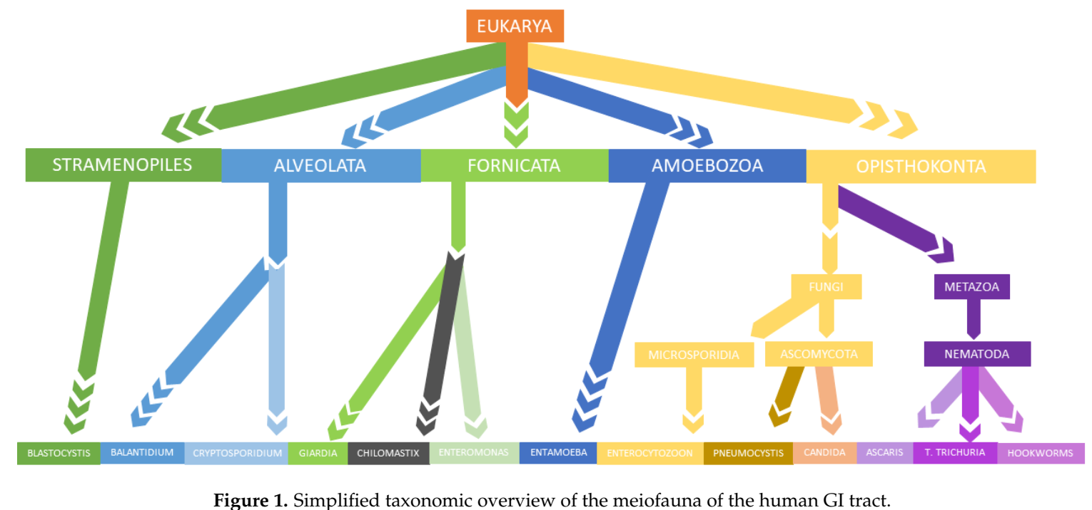
@sylviacamposnutri
@dr.cristianorudge
Título
Reino
Helmintos
Cilíndricos
Ascaris lumbricoides
Enterobius vermicularis
Trichuris trichiura
Achatados
Taenia sp.
Protozoários
Giardia intestinalis
Entamoeba hystolitica
Cyclospora cayetanenensis
Cryptosporidium
Filos
Classe
Notes:
Sequencing technologies allow us to analyze the global diversity of the meiofauna of the human gastrointestinal tract to intimately demonstrate gastrointestinal meiofauna may be important in promoting health or disease. Several studies indicate that diet can influence the proportions of the meiofauna and that there is the possibility of trans-kingdom interactions in the gastrointestinal tract [30] (Figure 1).
Hookworms = ancilostomídeos
Nessa imagem falta tênia

Slide 6
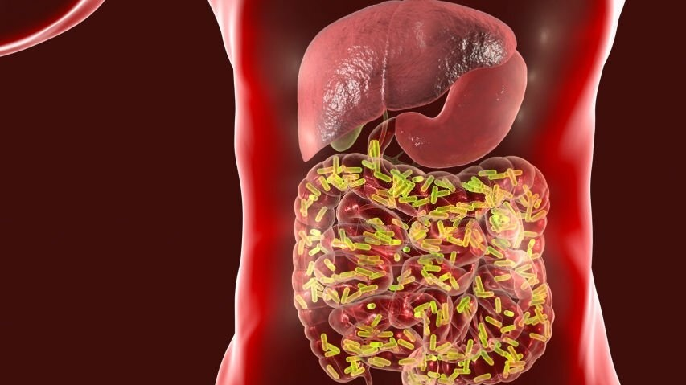
Ambiente intestinal
Bactérias e Archeas
Idade, Dieta, Fármacos, Infecções, Estresse
Parasitas
Complexo ecossistema
Vírus, Fungos, Fagos e
Leveduras
PANE, S. et al. Clinical Parasitology and Parasitome maps as old and new tools to improve clinical microbiomics. Pathogens, 2021.
DOI: 10.3390/pathogens10121550
@sylviacamposnutri
@dr.cristianorudge
Saúde e fisiologia humana
Notes:
The intestinal environment is an ecosystem where biological and chemical interactions occur at various organizational levels between host, parasites, and microbial communities, greatly affecting human health and physiology. Within this complex scenario, intestinal citizens (e.g., viruses, mycetes, and parasites) interact with the microbial community, modifying the balance between host and gut microbiota

Slide 7
Comunicação Bidirecional
Interação direta e indireta
Microbiota
Parasitas
Parasitas (helmintos) e Microbiota tem mecanismos auto e contra regulatórios importantes para manutenção da homeostasia intestinal
BURGESS, S.L. et al. Parasitic protozoa and interactions with the host intestinal microbiota. Infection and Immunity, 2017. DOI: 10.1128/IAI.00101-17
BUZA, V. et al. Intestinal Ecosystem: Interaction and Coexistence between parasitome and microbial communities. Bulletin UASVM Veterinary Medicine, 2020. DOI: 10.15835/buasvmcn-vm: 2019.0032
@sylviacamposnutri
@dr.cristianorudge
PANE, S. et al. Clinical Parasitology and Parasitome maps as old and new tools to improve clinical microbiomics. Pathogens, 2021. DOI: 10.3390/pathogens10121550
Notes:
Existe uma comunicação bidirecional entre microbiota e parasitas.
Existe diminuição da diversidade de bactérias em indivíduos com infecção parasitária.
Alguns estudos mostram certas infecções parasitárias melhorando a composição e a diversidade da microbiota intestinal.
= Os helmintos podem estimular Th2 e suas citocinas irão estimular aumento da camada de muco, o que protegé o hospedeiro de infecções bacterinas. Embora esse parasita possa desfazer essa camada de muco, existe ao mesmo tempo um estímulo Gerado pelas citocinas Th2 para as células caliciformes produzirem a Ptna RELM beta (resistina), que reduz a habilidade do parasita, diminuindo a capacidade de se alimentar e a sua motilidade, causando sua expulsão. Alguns parasitas promovem estímulos para a propria recuperação da mucosa intestinal, via aumento de IL-22.
= Helminto secreta moléculas de defesa do helminto (HDM), que não afetam a célula hospedeira, mas que tem atividade antimicrobiana (peptídeo) e imunomoduladora.
Some studies have evidenced that Necator americanus infection could alleviate chronic inflammation in celiac disease and improve prokaryotic species richness, reestablishing the eubiosis and immune homeostasis [59]. In a case report on Strongiloides stercoralis infection, gut microbiota composition was associated with enrichment in Bifidobacterium, Blautia, Ruminococcus, Bacteroides, Corynebacterium, Colinsella, Streptococcus, Coprococcus, and Oscillospora genera, and a decrease in Staphylococcus, Lactobacillus, and Pediococcus. The authors suggested a putative direct or immune-mediated ability of S. stercoralis to promote the increase in bacterial diversity [60]. In some studies conducted in a rural African population, the authors showed a characteristic gut microbiota ecology in patients carrying Entamoeba colonization [61–63] (Table 1)
O mesmo foi descrito para o blastocystis nesse paper. A presença do Blastocystis associada com melhora da saúde microbiana.

Slide 8
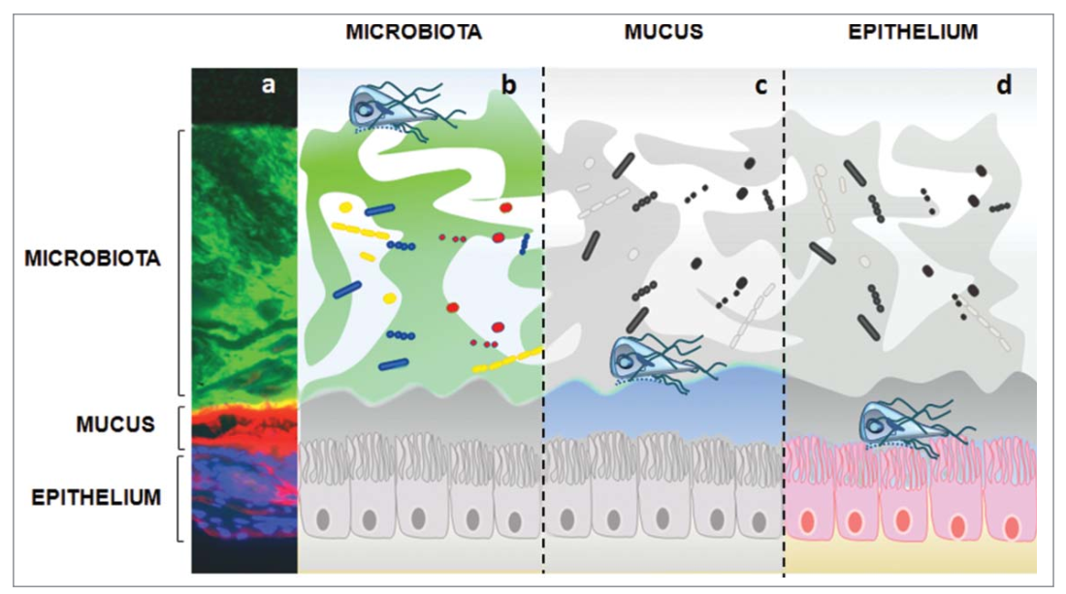
Colonização X Invasão
01
Mudança a nível de muco intestinal e barreira epitelial
ALLAIN, T. et al. Interactions of Giardia sp. with the intestinal barrier: Epithelium, mucus and microbiota. Tissue Barries, 2017. DOI: 10.1080/21688370.2016.1274354
@sylviacamposnutri
@dr.cristianorudge
Notes:
Uma das formas de interconexão bactéria-parasita
Mudança na camada de muco e na barreira intestinal
Altera resposta imunológica
Interação direta
In the gut, trophozoites interact with 3 distinct barriers, namely the intestinal microbiota, the mucus layer, and the epithelial barrier. In particular, to better characterize host Giardia interactions, more research needs to consider the gut microbiome, the mucus layer and the epithelium as separate entities forming selective barriers against Giardia.
Legenda completa:
Figure 1. Giardia interactions with gut triple barrier (microbiota, mucus, epithelium). a) characterization of intestinal barriers geographical distribution in mice immunostaining Colonic sections were stained with EUB-388 (bacteria; aDNA), WGA (mucus; Life Technologies) and DAPI (epithelial cells; SIGMA). b) commensals are mostly organized in biofilms throughout the gastrointestinal tract. It has been observed that this resident microbiota plays a role in host susceptibility to Giardia infection. Some commensals (ex: lactic acid bactaria) even exhibit anti-giardial effects. In turn, Giardia has the ability to modulate commensals to pathobionts by inducing virulence factors and also disrupting intestinal biofilms. The resulting shift of gut microbiota may help explain the production of post- infectious symptoms. c) To attach the epithelium, trophozoites must breach the mucus layer, which acts as a biochemical / physical barrier. Little is known regarding the role of mucus during Giardia infection. Ongoing research indicates that Giardia’s proteolytic activity may disrupt MUC2 mucin, the major constituent of intestinal mucus in humans; d) Trophozoites strongly attach to epithelial microvilli, and disrupt the epithelial barrier. Disaccharidase deficiencies, diffuse microvillous shortening, arginine starvation, increased permeability, disruption of tight junctions and enterocyte induced apoptosis have been associated with Giardia infection. Extracellular factors such as cathepsin B-like cysteine proteases contribute to the parasite virulence by degrading CXCL-8 (IL-8) and inducing villin breakdown.

Slide 9
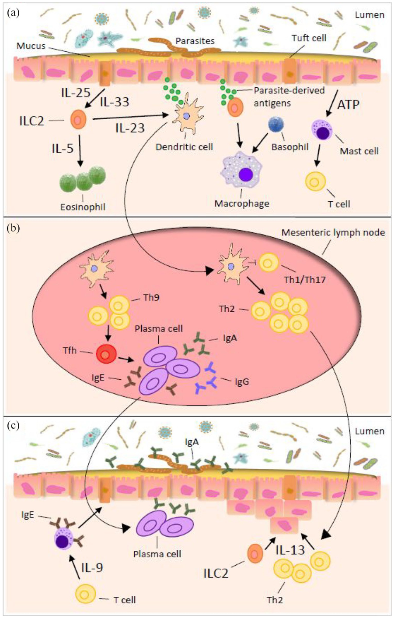
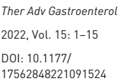
@sylviacamposnutri @dr.cristianorudge
Interação Parasita ⇔ SI
02
Desordem imune crônica
Comensalismo crônico
assintomático
Notes:
Figure 2. Immune response to gastrointestinal nematode infections. (a) Detection and transmission phase in the intestinal epithelial layer. Type 2 immunity against nematodes results from recognition of parasite-derived antigens that are continuously secreted during infection. Once a parasite has been detected by the epithelium and/or other nonhematopoietic cells, the signal is transmitted to cells of the innate immune system and an inflammatory cascade can be initiated. (b) Induction of immunity in the lymphoid tissue. Once the innate immune system has been alerted to the presence of nematodes, it propagates the signal to the mesenteric lymph nodes for an adaptive immune response. This role is mainly performed by the dendritic cells whose determine the T and B cell activation. (c) Expulsion of the parasites from the intestine and resolution of the response.
A interação acontece para que os parasitas desenvolvam seus mecanismos molecular e para escaper das respostas inata e adaptativa, e então levar ao estabelecimento de uma desordem immune crônica ou, por outro lado, uma relação simbiótica.

Slide 10
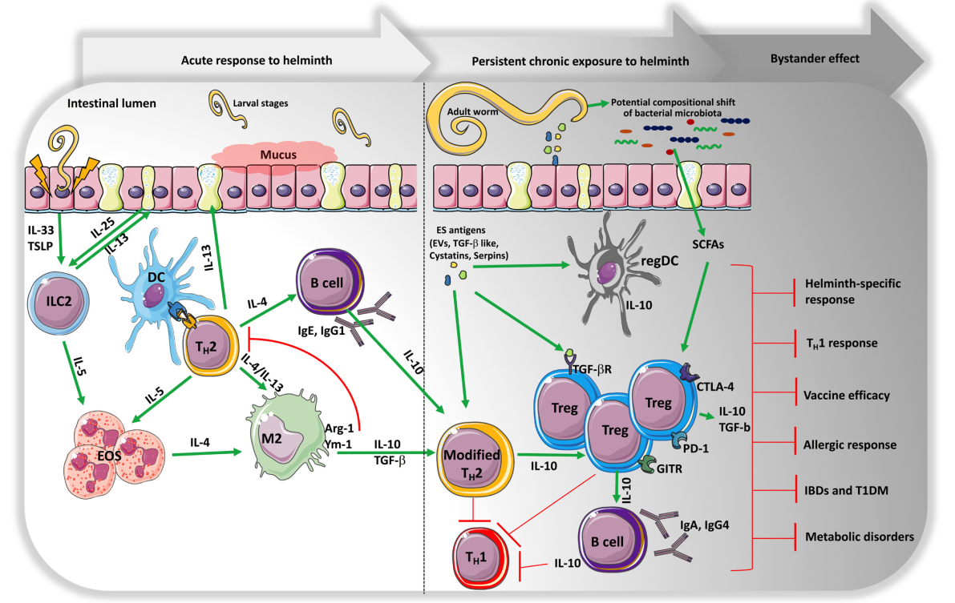
Interação Parasita ⇔ microbiota
03
Notes:
Figure 1. Acuteness and chronicity of helminth infection drive distinct immune profiles. Early in infection, normally during the larval migration through the lungs or intestinal mucosa, prior to adult worm development and establishment, epithelial cells secrete a group of alarmins—thymic stromal lymphopoietin (TSLP) and interleukin-33 (IL-33), including IL-25-producing tuft cells—that promote the activation and differentiation of type 2 innate lymphoid cells (ILC2) and polyfunctional CD4 T helper 2 (Th2) cells, leading to the secretion of a myriad of cytokines, including IL-4, IL-5, and IL-13. These type 2-associated cytokines result in goblet cell hyperplasia, mucus hyper-secretion, peripheral and tissue eosinophilia, and differentiation of M2 macrophages and also induce high antigen-specific IgG1 and IgE levels. Helminth early/acute responses generally associate with an allergy-like response.
The persistent exposure to helminth parasites and helminth-derived excretory/secretory (ES) antigens over the course of the infection lead to a modified type 2 response resulting in a significant modulation of T helper 1 (Th1) response—IL-2 and interferon-gamma (IFN-γ)—and also induce the expansion of natural regulatory T (nTreg) cells expressing CTLA-4, PD-1, GITR, and regulatory dendritic cells (regDCs) and monocytes, which are all sources of IL-10. This same response drives B-cell class-switching to IgG4. Chronic infection with helminth also alters the composition of intestinal bacterial communities leading to more microbial-derived short chain fatty acids (SCFAs) that also activate and promote the expansion of Treg cells. Collectively, this new regulatory environment is the signature for the establishment of an asymptomatic chronic long-standing infection, characterized by a muted/anergic parasite-specific lymphoproliferative response but also a suppressed immunity to bystander pathogens, allergens, vaccines, or non-related inflammatory, autoimmune—inflammatory bowel diseases (IBDs) and type 1 diabetes (T1DM)—or metabolic diseases. DC, dendritic cell; EOS, eosinophil; EV, extracellular vesicle; TGF-β, transforming growth factor beta.

Slide 11
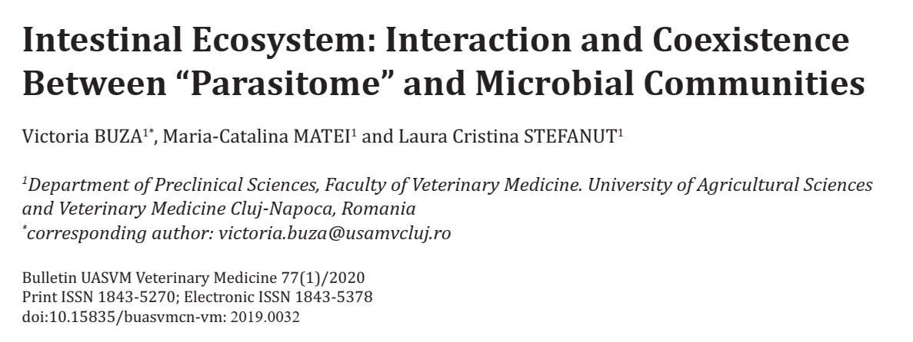
@sylviacamposnutri
@dr.cristianorudge
O que pensa a comunidade científica?
Exposição a helmintos é crucial para o desenvolvimento do sistema imunológico do hospedeiro
Infecções por helmintos causam alterações na microbiota intestinal e como consequência favorecem o aparecimento de doenças
Notes:
= Comunidade científica está dividida entre os que acreditam que helmintos são bons, enquanto outros acreditam o contrário.

Slide 12
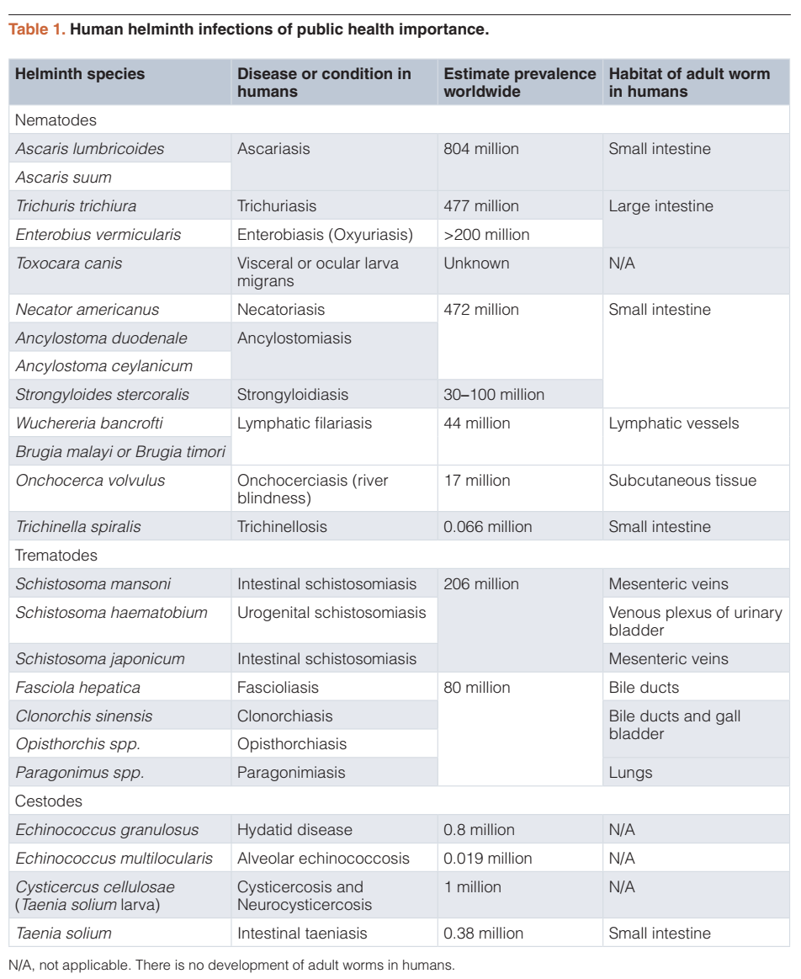
Infecções helmínticas humanas de importância para a saúde pública
@sylviacamposnutri @dr.cristianorudge
Notes:
Aqui só tem infecção causada por helminto e não tem por protozoários....

Slide 13
Manifestações clínicas associadas à parasitoses
@sylviacamposnutri
@dr.cristianorudge

Slide 14
Prática Clínica
Sintomas mais comuns
Diarreia, disenteria, dor abdominal, náusea, vômito, coceira anal e perianal, obstrução intestinal (mais raro)
Deficiências nutricionais, sendo a principal a de ferro e
ANEMIA
AHMDED, M. Intestinal parasitic infections in 2023. Gastroenterology Res., 2023. DOI: 10.14740/grl1622
@sylviacamposnutri @dr.cristianorudge

Slide 15
@sylviacamposnutri @dr.cristianorudge
Desdobramento dos estudos da relação parasita-microbiota-Sistema imunológico
@sylviacamposnutri
@dr.cristianorudge
Notes:
Esse é um assunto em voga, super polêmico e nossa ideia foi trazer um pouco o que a literatura nos traz sobre o tema!
Para falar dessa tema, antes precisamos falar sobre o ambiente intestinal (que é o local mais afetado com a desparasitação).

Slide 16
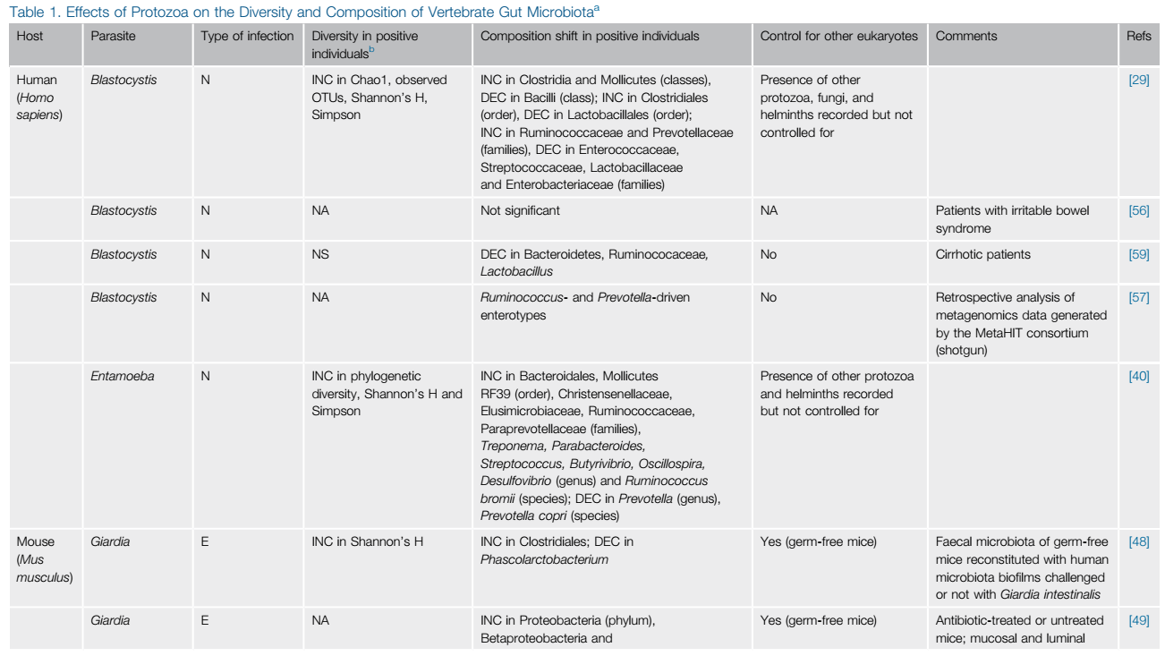
@sylviacamposnutri
@dr.cristianorudge
Protozoários influenciando na diversidade e composição da microbiota intestinal
Notes:
Protozoários influenciando na diversidade e composição da microbiota intestinal

Slide 17
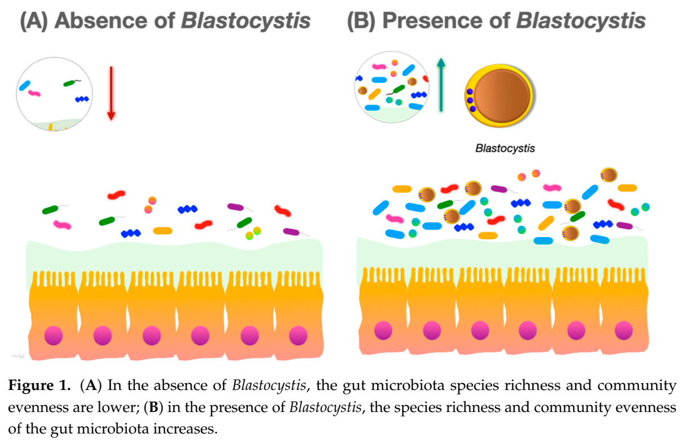
@sylviacamposnutri
@dr.cristianorudge
O Blastocystis é ou não regulador da microbiota?
Notes:
Protozoários influenciando na diversidade e composição da microbiota intestinal
Irritable bowel syndrome is a common functional gastrointestinal disorder characterized by abdominal pain, discomfort during defecation, and changes in the gut microbiome [118]. Some studies have reported that the gut microbiome of IBS patients had a significantly increased number of bacteria in the families Enterobacteriaceae and Bacteroides compared to healthy controls. Moreover, a significant increase in the family Lactobacillaceae in IBS patients has been reported [119,120]. A review of the relationship between IBS and the gut microbiome revealed that the genera Faecalibacterium and Bifidobacterium were significantly reduced in IBS patients [121]. A meta-analysis of 13 publications confirmed the lower abundance of Bifidobacterium in IBS patients, along with decreased Lactobacillus and F. prausnitzii [122]. In other studies, the proportion of Bifidobacterium in intestinal microbiota decreased in Blastocystis-positive individuals with IBS, while a decrease in F. prausnitzii in healthy Blastocystis-positive individuals was noted [60,123].

Slide 18
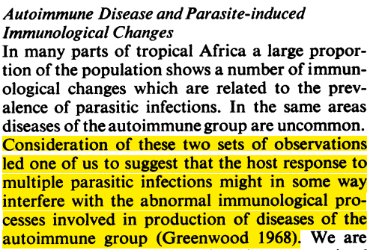
Historicamente...
@sylviacamposnutri @dr.cristianorudge
Nessa época eles estudaram o efeito da malária na ocorrência de doença autoimune em camundongos
Os estudos, na época, sugeriram que a resposta do hospedeiro a múltiplas infecções parasitárias, mudou a resposta imunológica anormal envolvida com doenças do grupo das autoimunes
Notes:
Resposta do hospedeiro a múltiplas infecções parasitárias mudou de alguma forma a resposta imunológica anormal envolvida com doenças do grupo das autoimunes.

Slide 19
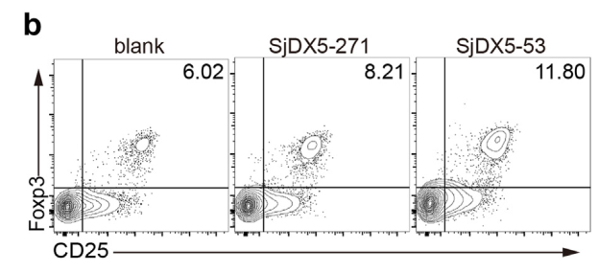
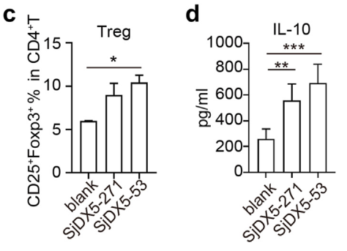
Objetivo: avaliar a relação da parasitose por helmintos com estímulo de Treg para regulação imunológica
Cél Treg induzidas por peptídeo de parasita (SjDX5-53) =  expansão clonal, da atv supressora e produção de IL-10
Essas células transferidas para camundongos com indução de colite e de psoríase
@sylviacamposnutri @dr.cristianorudge
Notes:
Objetivo inicial: avaliar a relação da parasitose por helmintos com estímulo de Treg para regulação imunológica.
Métodos: Usaram componentes (peptídeos) dos ovos de Schistosoma (um dos maiores indutores de Treg) e avaliaram seu efeito supressor através da ativação de células Treg (ensaios in vitro), para ver se conseguiam suprimir a resposta inflamatória em camundongos. E então, em modelos animais induziram colite e psoríase e avaliaram a função das células Treg induzidas por helmintos, no controle do desenvolvimento da doença. As Tregs foram avaliadas por citometria de fluxo.
Resultados: Identificamos com sucesso um pequeno peptídeo de 3 kDa (SjDX5-53) a partir de extratos de ovos de esquistossomos, que promoveram a produção de Tregs e aumento de IL-10 (medida da atividade supressora da célula) em humanos e murinos. Em modelos de camundongos, o peptídeo SjDX5-53, protegeu os animais contra colite autoimune e a psoríase através da indução de Tregs e da inibição das respostas inflamatórias Th1 e Th17. Esse peptídeo manteve as células dendríticas em estágio imaturo (dificultaram sua maturação- céls dendríticas de característica tolerogênica) e aumentou a atividade supressiva das Treg. O peptídeo usado foi validado em estudo prévio. INJETARAM SCHISTOSOMA NO COELHO PARTA ENTÃO OBTER OS OVOS QUE SERIAM USADOS NO ESTUDO. Aumento de Treg foi dose dependente!
Con= controle (não receberam a Treg ou Treg não estimulada)

Slide 20
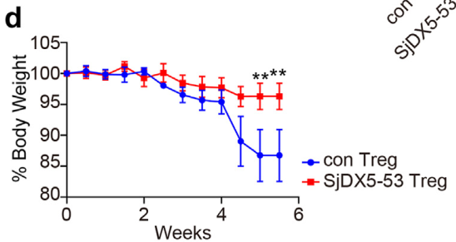
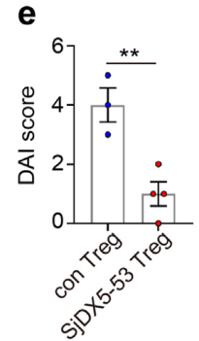
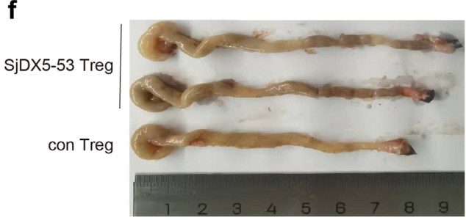
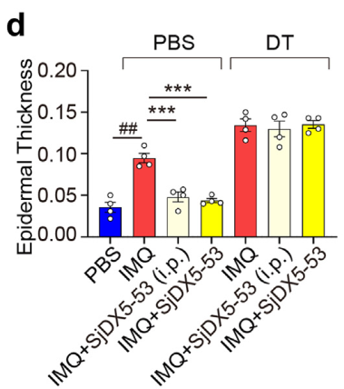
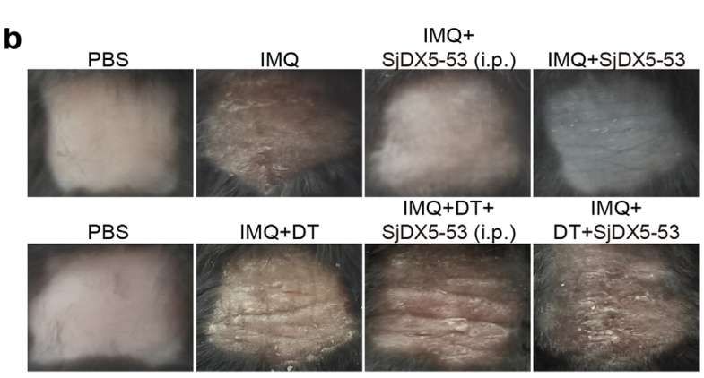
NI, YANGYUE et al. A target-based Discovery from a parasitic helminth as a novel therapeutic approach for autoimmune diseases. The Lancet, 2023. DOI: 10.1016/j.ebiom.2023.104751.
A transferência de Tregs tratadas com o peptídeo parasitário SjDX5-53
Protegeu contra a colite (desaceleração da doença) e contra a psoríase
Notes:
Objetivo inicial: avaliar a relação da parasitose por helmintos com estímulo de Treg para regulação imunológica.
Métodos: Usaram componentes (peptídeos) dos ovos de Schistosoma (um dos maiores indutores de Treg) e avaliaram seu efeito supressor através da ativação de células Treg (ensaios in vitro), para ver se conseguiam suprimir a resposta inflamatória em camundongos. E então, em modelos animais induziram colite e psoríase e avaliaram a função das células Treg induzidas por helmintos, no controle do desenvolvimento da doença. As Tregs foram avaliadas por citometria de fluxo.
Resultados: Identificamos com sucesso um pequeno peptídeo de 3 kDa (SjDX5-53) a partir de extratos de ovos de esquistossomos, que promoveram a produção de Tregs e aumento de IL-10 (medida da atividade supressora da célula) em humanos e murinos. Em modelos de camundongos, o peptídeo SjDX5-53, protegeu os animais contra colite a autoimune e a psoríase através da indução de Tregs e da inibição das respostas inflamatórias Th1 e Th17. Esse peptídeo manteve as células dendríticas em estágio imaturo (dificultaram sua maturação- céls dendríticas de característica tolerogênica) e aumentou a atividade supressiva das Treg. O peptídeo usado foi validado em estudo prévio. INJETARAM SCHISTOSOMA NO COELHO PARTA ENTÃO OBTER OS OVOS QUE SERIAM USADOS NO ESTUDO. Aumento de Treg foi dose dependente!
IMQ = Imiquimod
Con= controle (não receberam a Treg ou Treg não estimulada)
Animais que receberam a Treg estimulada = tiveram menor:
perda de peso,
DAI score (menos atv de doença)
Menor ou nenhum encurtamento do cólon (o encurtamento é algo visto nos modelos de colite autoimune).
Menor espessamento da parede intestinal
Na psoriase = eles fizeram o tratamento da pele com o peptídeo do parasita na presença de Treg (intraperitoneal e local – na pele) e para confirmar que a ação nãi era direta do peptideo e sim do estímulo que faziam em Treg, eles depletaram Treg com Toxina diftérica e o resultado do peptídeo do parasita não foi igual. A segunda imagem mostra que eles depletaram a Treg e estimularam com o peptideo do parasita e viram que depende da presença de Treg.

Slide 21
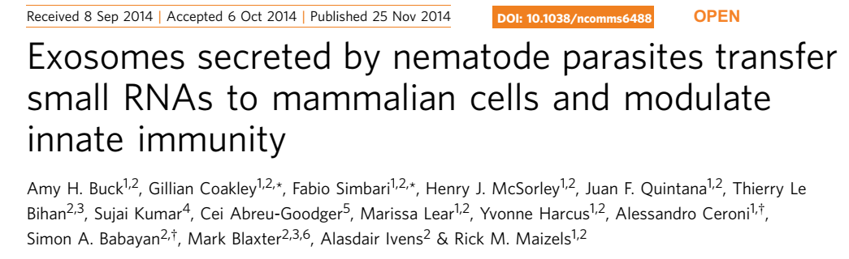
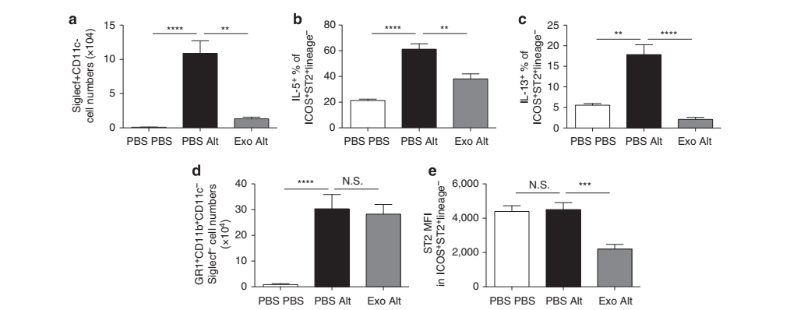
@sylviacamposnutri
@dr.cristianorudge
Modelo animal de estudo de Asma
Isto não é uma regra! Essa relação pode ser diferente dependendo da espécie do parasita!
Antes da sensibilização alérgica para indução de asma
Administração de miRNAs de EVs dos parasitas H. polygyrus e Litomosoides sigmodontis
Supressão da resposta Th2 induzida por alérgeno in vivo
(inibição da asma)
(a) Céls CD11c = eosinófilos do lavado Broncoalveolar; (b) IL-5=  da produção, maturação, proliferação, ativação e sobrevivência de eosinófilos (menor resposta alérgica); (c) IL-13 =  do muco em células epiteliais do pulmão; (d) análise de neutrófilos; (e)  de ILCs
Notes:
(a) Células CD11c = eosinófilos do lavado broncoalveolar
(b) IL-13 = Diminuição do muco em células epiteliais do pulmão
(c) IL-5 = Diminuição da produção, maturação, proliferação, ativação recrutamento e sobrevivência de eosinófilos (menor resposta alérgica)
(d) = sem ação em Neutrófilo
(e) = menor número de ILCs = células linfoides inatas
Cris = outros estudos mostram aumento da incidência de rinite e asma crianças infectadas com Ascaris e Toxocara. Obs: Toxocara relaciona-se com níveis de IgE!
Artigo = what can parasite tell us about the pathogenesis and treatment of asthma.

Slide 22
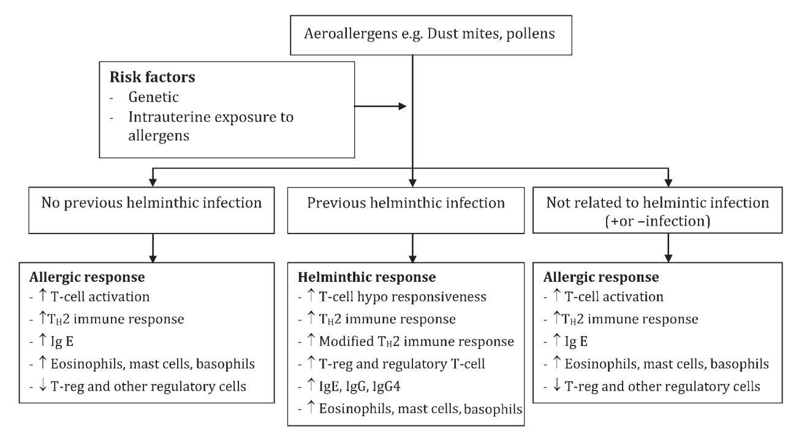
@sylviacamposnutri
@dr.cristianorudge
Em áreas endêmicas, infecções por helmintos em fase precoce da infância estimula resposta regulatória + potente
A exposição ao alérgeno entre crianças não expostas a infecções por helminto nessa fase, teve indução de um fenótipo mais alérgico
⇓ da carga helmíntica (para alguns parasitas), após desparasitação,  resposta do Skin-test
Notes:
Helminth infections stimulate an immune-system reaction via a TH2 immune response, with an increase in IgE, eosinophils (IL-5) and mast cells, as in an allergic reaction. But the T-cell response in helminth infections is a modified type 2 immune response, which induces T-cell hypo-responsiveness, such as T-cell anergy and an increase in regulatory T cells. This response leads to an increase in IL-10, and the production of TGF-beta and parasite-specific IgG and IgG4, which do not induce allergic inflammation like an atopic immune response. RESPOSTA SE ASSEMELHA À RESPOSTA ALÉRFICA, SEM INDUZIR DANO TECIDUAL.
Existe desenvolvimento de alergia pelo baixo contato com infecções parasitárias (hipótese da higiene) prévias, mas também temos o desenvolvimento das alergias independente do contato com o parasita. Isso provavelmente se explica pela genética para atopia desses indivíduos.
Mas a discussão sobre alergia é mais profunda porque não se trata apenas de reduzir esse contato com parasitas, mas também de estar exposto a maior gama de agentes poluentes e substâncias mais “tóxicas”, como os metais chumbo, aluminío e mercúrio e diminuição de glutationa, para o Sistema imune.
Alguns ancilostomídeos podem diminuir a resposta do Skin-prick test para pelo menos 1 alérgeno. Em alguns trabalhos não houve diferença significative e em outros houve, especialmente para Trichuris trichiura.

Slide 23
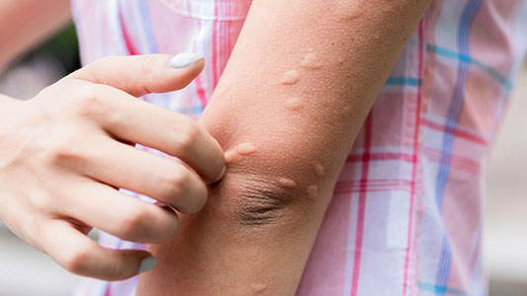
A maior parte dos estudos fala sobre a relação positiva do parasita protegendo contra doenças alérgicas (especialmente asma e DA), mas…
Ainda existem alguns poucos estudos mostrando o contrário. Por isso devemos individualizar!
@sylviacamposnutri @dr.cristianorudge

Slide 24
- Blastocystis ST4 tem relação com aumento de alfa-diversidade em animais.
- Foi associado com  de aumento de Akk e da classe Clostridia, ambas envolvidas com a saúde intestinal.
- Inibe a propagação de bacteroides spp, Escherichia spp e Shigella spp na mucosa (bactérias potencialmente envolvidas com gastroenterite).
- Parece ter um papel importante na ativação de respostas Th2 quando o ambiente de resposta tem padrão Th1 (mitiga a inflamação intestinal), mas ao mesmo tempo que induz Th2 também induz linfócitos Treg (IL-10), os quais diminuem ou suprimem a inflamação.
@sylviacamposnutri @dr.cristianorudge
Notes:
Artigo 2: Uma curiosidade = For many years, Blastocystis spp. was considered a cyst of a flagellate, a fungus, or a saprophyte yeast of the digestive tract; in 1996, it is placed in the group of stramenopiles (heterokonts). Since its new classification, many questions have arisen around this protist about its role as a pathogen or non-pathogen organism. Tem 6 subtipos identificados e os mais associados com humanos são os ST 1, 2, 3 e 4.
A patogenicidade ou não do Blastocystis depende de vários fatores, como a interação com a microbiota intestinal, o subtipo infectante e a resposta do sistema imunológico do hospedeiro.
Artigo 1: Blastocystis ST4 tem relação com aumento de alfa-diversidade em animais. Houve observação de aumento de Akk e da classe Clostridia, na presença desse subtipo de Blastocystis, ambas envolvidas com a saúde intestinal. Além disso, tem estudos mostrando que ela também inibe a propagação de bacteroides spp, Escherichia spp e Shigella spp na mucosa (bactérias envolvidas com gastrinterite.
A regulação do Sistema imune é afetada pela composição da microbiota e o Blastocystis ST4 parece ter um papel importante na ativação de respostas Th2 quando o ambiente de resposta tem padrão Th1 (mitiga a inflamação intestinal), mas ao mesmo tempo que induz Th2 também induz linfócitos Treg (IL-10), os quais diminuem ou suprimem a inflamação.
Explica o primeiro trabalho e depois quando entra o segundo diz que vai na mesma direção e fala sobre ele no slide seguinte.

Slide 25
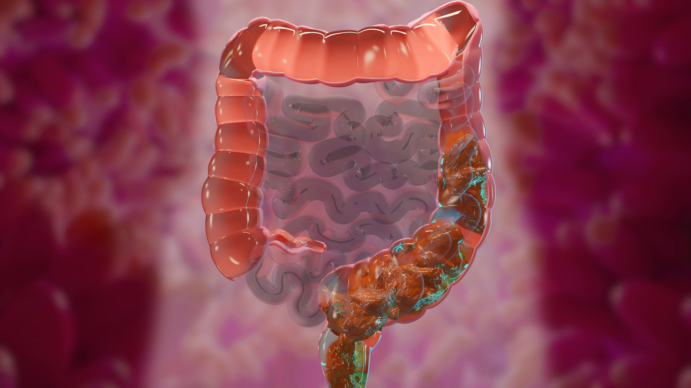
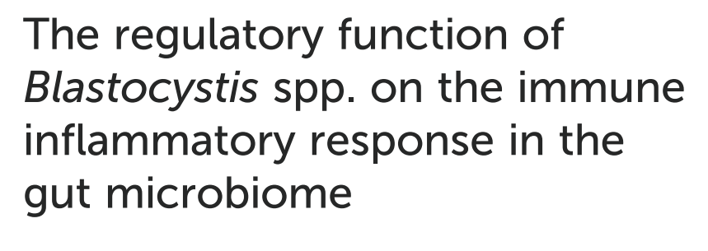
01
02
O que vai determinar o papel na microbiota humana é o subtipo
Alguns subtipos geram cenários anti-inflamatórios, já outros promovem inflamação
03
Relação de mutualismo = favorável à ontogenia, maturação e modulação do sistema imunológico da mucosa
@sylviacamposnutri
@dr.cristianorudge

Slide 26
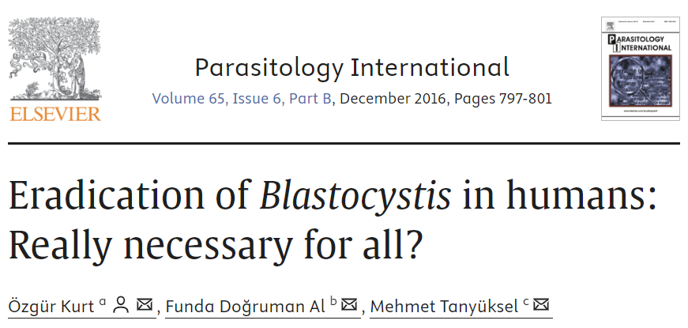
São necessários maiores estudos para entender os subtipos de blastocystis e o papel de cada um na composição da microbiota intestinal
@sylviacamposnutri @dr.cristianorudge

Slide 27
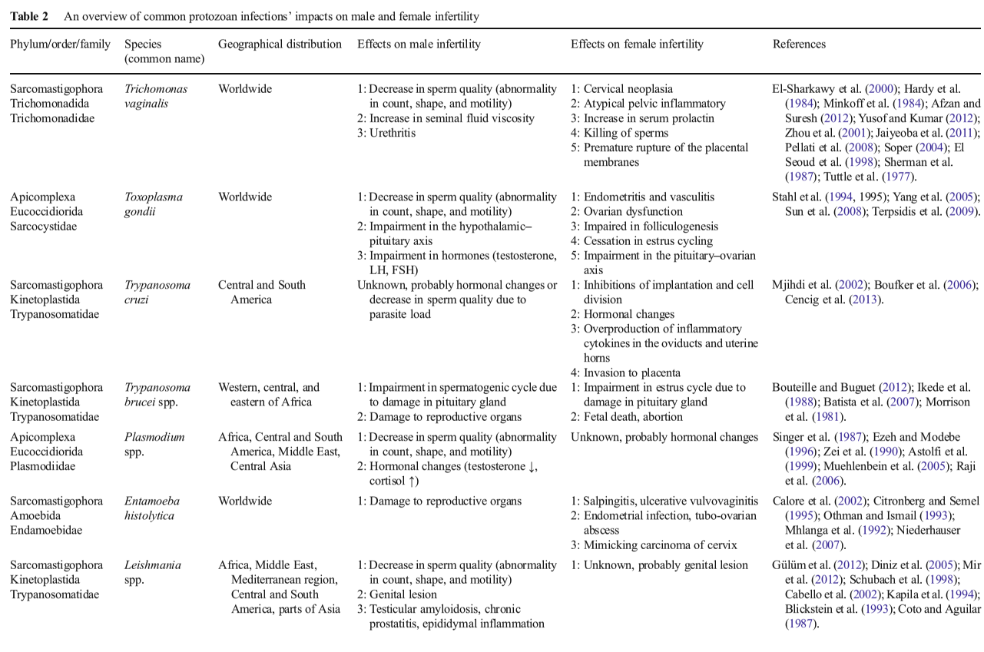
@sylviacamposnutri @dr.cristianorudge
E. Histolytica considerado parasita intestinal mais comum na população
Entamoeba histololytica, de forma indireta pode causar:
Infecção com dor pélvica
Salpingites
Abcesso tubo-ovariano
Úlceras genitais
Vulvovaginites ulcerativa
Infecção endometrial
Notes:
Uma revisão sistemática que discute a acerca da relação de parasitoses e alteração da fertilidade, tanto feminina quanto masculina.
Dentre os parasitas intestinais mais comuns entre nós está a Entamoeba histolytica e as infecções crônicas parecem ter relação com infertilidade feminina.
Trichomonas vaginalis = causa deformidades do trato geniturinário, neoplasia cervical, inflamações pélvicas e de tubária atípicas em mulheres e também uretrite, astenozoospermia e teratozoospermia em homens.
Toxoplasma gondii = causa endometrite, prejuízo da foliculogênese, atrofia ovariana e tubária, hipertrofia adrenal, vasculite e parada do ciclo estral e também diminuição da qualidade do sêmen, concentração e motilidade do esperma em homens.
Trypanosoma cruzi = inibe divisão da divisão de células em embriões e prejudica a implantação normal e desenvolvimento da placenta. Diminui a taxa de gestação, infecção em glândulas (produtoras de hormônios), invasão parasitária a placenta, e super produção de citocinas inflamatórias nos ovidutos e tuba uterina e outros possíveis mecanismos. O T brucei causa danos na pituitária, desordens hormonais e diminui a qualidade do semen.
Entamoeba histolytica = leva a infecção com dor pélvica, salpingites, abcesso tubo-ovariano e úlceras genitais. Transmissão oro-fecal (água e alimentos).
Leishmaniosis cutânea e visceral = pode induzir lesão genital, amiloidose testicular, inflamação do epidídimo, prostatite, e anormalidades do esperma humana e em animais.

Slide 28
Dados demográficos sobre parasitoses
O que temos descrito hoje?
@sylviacamposnutri
@dr.cristianorudge

Slide 29
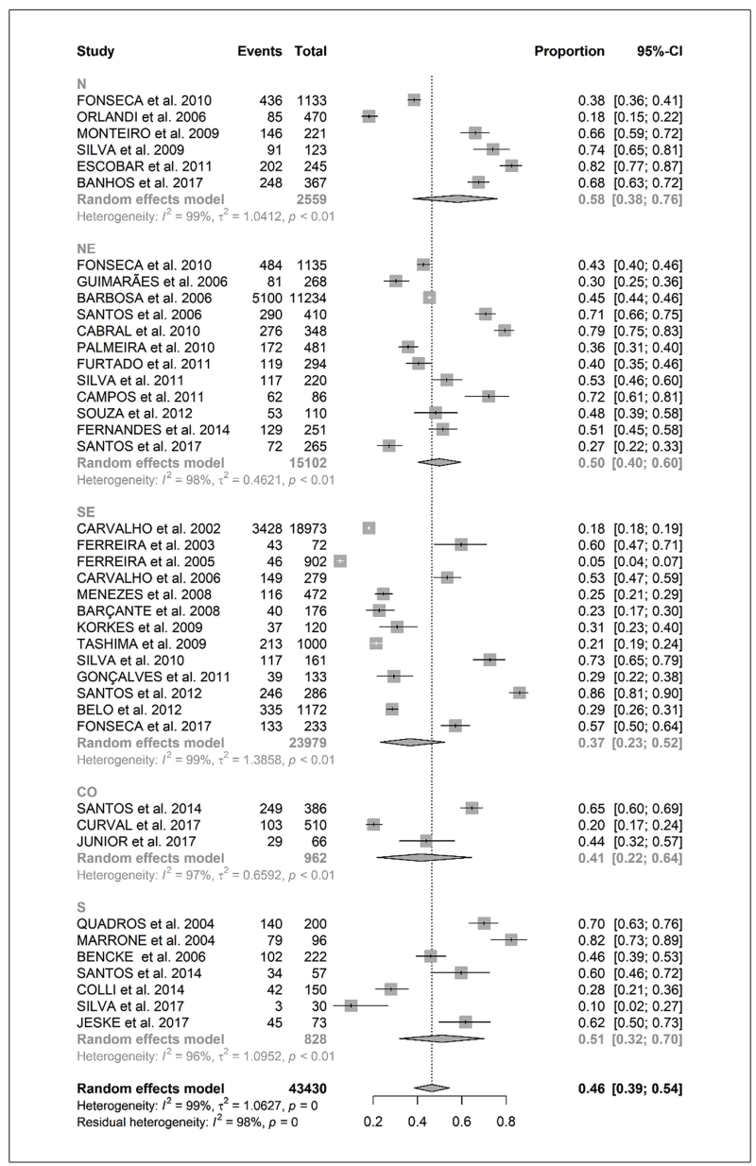
A recomendação da OMS é que seja realizada desparasitação profilática nos grupos de risco, em especial crianças de 5-14 anos, vivendo em áreas de alta prevalência de transmissão parasitária via solo. Considerando dados do estudo: os autores indicam tratamento BIANUAL. Mas, ainda existe falta de dados consistentes acerca da prevalência dessas infecções no Brasil!
De 5297 estudos ⇒ 40 foram considerados
(se encaixavam nos critérios de inclusão)
Estudos foram feitos em população de risco (a maioria em crianças – 32/40)
Prevalência de 46% de infecções parasitárias (protozoários e/ou helmintos)
Regiões mais afetadas: norte, nordeste e sul
Em crianças <18 anos a prevalência foi de 48%
Avaliação de populações específicas e heterogeneidade dos estudos: viés para a análise
@sylviacamposnutri @dr.cristianorudge
Notes:
1o estudo brasileiro que avaliou a prevalência de parasitoses intestinais no Brasil por região através de meta-análise.
Authors' conclusions: Public health programmes to regularly treat all children with deworming drugs do not appear to improve height, haemoglobin, cognition, school performance, or mortality. AVALIARAM MUITO MAIS CRIANÇAS E ADOLESCENTES QUE ADULTOS (ISSO POR AI SÓ JÁ CRIA UM VIÉS).
OBS: In our review, the population sample was categorized by age groups of over and under 18 years of age. In 32 of the 40 studies (80%), the population samples included individuals under 18 years of age.
Não avaliaram quantos estavam sintomáticos!!
EXPLICAÇÃO DE PORQUÊ AS CRIANÇAS SÃO AS MAIS AFETADAS: In our review, most studies (32/40) evaluated the parasitic infection prevalence in children and adolescents. The behavioral and social practices of this age group may explain the higher occurrence of intestinal parasitic infections and puts 5–14-year-olds into the at-risk group. This highlights the importance of controlling parasitic infections in this population to avoid possible complications, including delayed physical and cognitive development, impaired school performance, anemia, and intestinal obstruction, which could be prevented with prophylactic anthelmintic drugs, as recommended by the WHO
Differences between regions: may be explained by the size of the region and the socioeconomic and historical structural disparities that may have affected the prevalence of intestinal parasitic infections. The high prevalence in the North may result from indigenous habits (hunting, fishing, farming), as most of the samples analyzed in this region belonged to this group. No caso das crianças a escola é o ambiente que mais contribui para a propagação da transmissão.
The heterogeneity of these studies is also a limitation of our study, as it is likely that our calculations overestimated the prevalence of this condition. We highlight that the selected studies reflect the reality of the specific communities that need the most prominent consideration in public health actions, such as the prophylactic administration of anthelmintic drugs.
According to the intestinal parasitic infection prevalence rates identified in this review, biannual prophylactic administration of anthelmintic drugs for at-risk groups throughout Brazil is indicated, except in the Southeast region, where annual administration for children and adolescents aged 5–14 years would be sufficient.

Slide 30
De 51 ensaios ⇒ 10 ensaios controle-randomizados
(se encaixavam nos critérios de inclusão)
Observações e Conclusões dos autores:
De acordo com os estudos avaliados, os programas de Saúde Pública para tratar regularmente todas as crianças com fármacos antiparasitários não parecem melhorar ganho estatural, níveis de hemoglobina, cognição, performance escolar ou mortalidade
1 ensaio que avaliou mortalidade incluiu + de 1 milhão de crianças e os demais 50 incluíram um total de 84.336 participantes
24 ensaios foram em populações categorizadas como ALTA carga (9 ensaios com crianças com exame de fezes positivo), 18 com carga INTERMEDIÁRIA e 9 com BAIXA carga
@sylviacamposnutri @dr.cristianorudge
Notes:
Os dados encontrados são semelhantes a outros trabalhos anteriores realizados pelo Brazilian MOH (2005-2016). AMBITO INDIVIDUAL ≠ DO POPULACIONAL.

Slide 31
Na Prática Clínica…
@sylviacamposnutri
@dr.cristianorudge
Notes:
Desequilíbrio na resposta imunológica e o corpo perde a capacidade de reconhecer um estímulo simples e passa a responder com um estímulo nocivo (agressivo).
Para responder a essa pergunta devemos olhar mais atentamente ao Sistema Imunológico Gastrintestinal. Os maiores estímulos seja para a geração de tolerância, seja para geração de alergia são gerados ali. O que pode acontecer que faz essa resposta mudar?

Slide 32
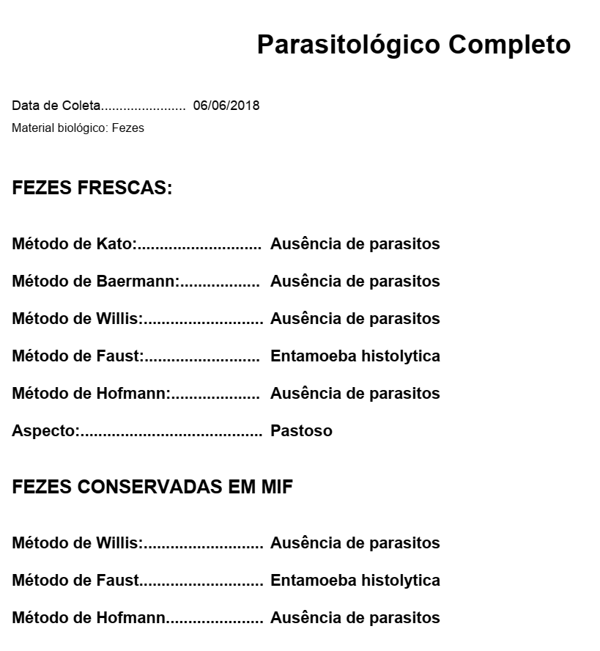
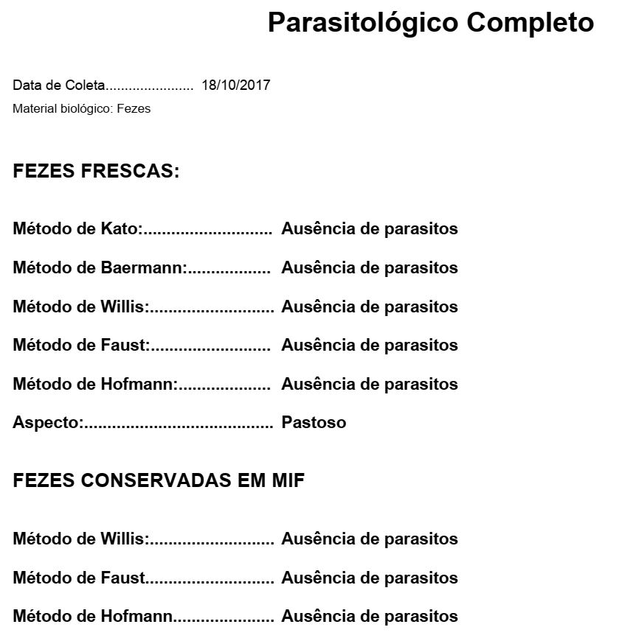
EXAME de fezes – MIF e Fezes frescas
@sylviacamposnutri
@sylviacamposnutri
@dr.cristianorudge

Slide 33
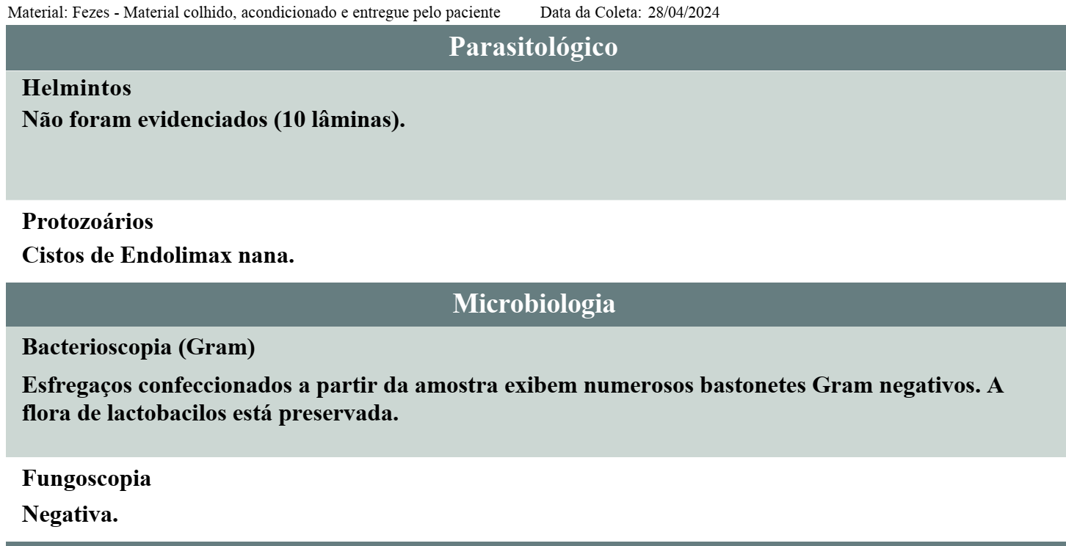
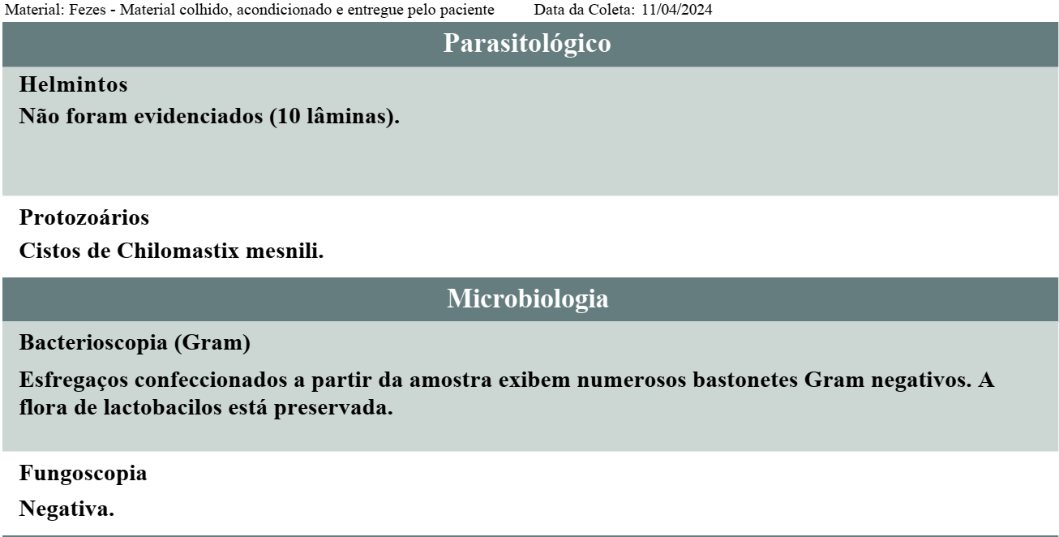
EXAME de fezes – Copromax
@sylviacamposnutri
@dr.cristianorudge
Diarreia 3x/d Gases, DA, Dor
Paciente portador de SIBO (foi tratado com ATB). No coprológico apresentava:
⇑ Fibras vegetais, muco, ZO, Histamina e ácidos orgânicos
IgA secretória
Deficiência Pancreática Exócrina
Diarreia 6x/d Gases, DA, Dor
Paciente em investigação de SIBO e Doença Celíaca. No coprológico apresentava:
⇑ Celulose digestível, amido (todos), muco, ZO, ácidos orgânicos e cristais de Charcot-Leyden
Histamina, IgA e elastase pancreática normais

Slide 34
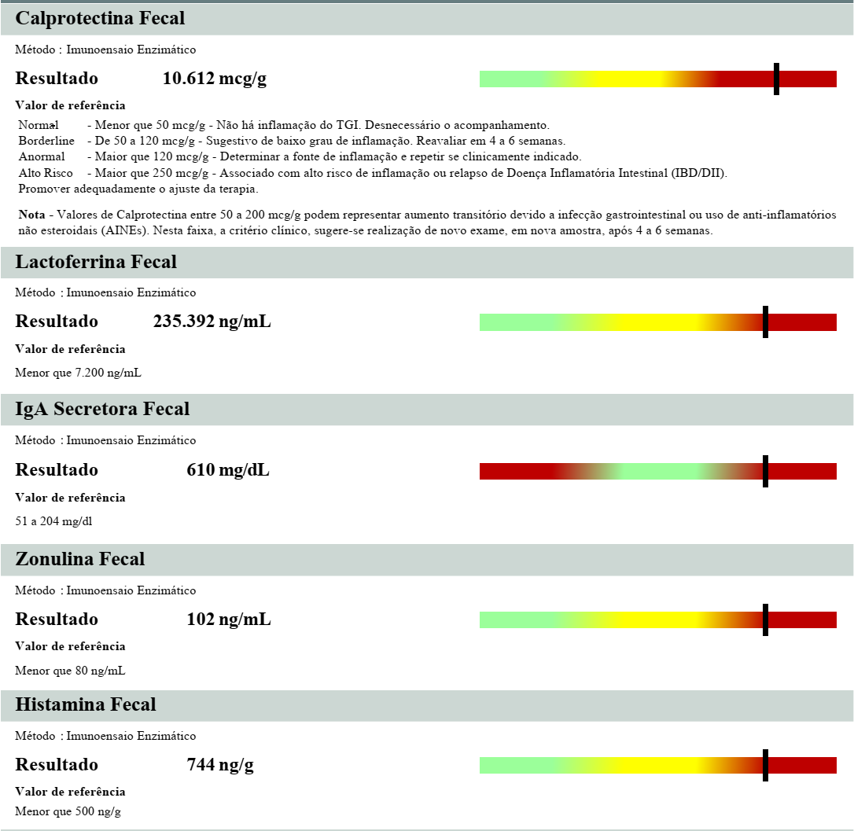
EXAME de fezes – Copromax
@sylviacamposnutri
@dr.cristianorudge
Diarreia +10x/d Gases, DA, Dor

Slide 35
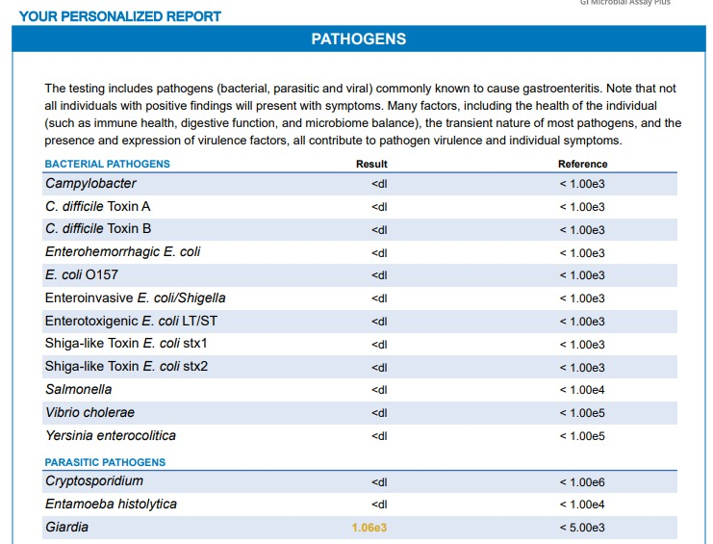
EXAME de fezes – GIMap
Paciente celíaca, super regrada com a alimentação e contaminação cruzada, mas como diarreia Bristol 7 diária. No GI-MAP tinha:
IgA anti-gliadina normal
⇑ IgA secretora
(Sorologia negativa)
Giardia +
@sylviacamposnutri
@dr.cristianorudge

Slide 36
Tratamento das parasitoses
@sylviacamposnutri
@dr.cristianorudge

Slide 37
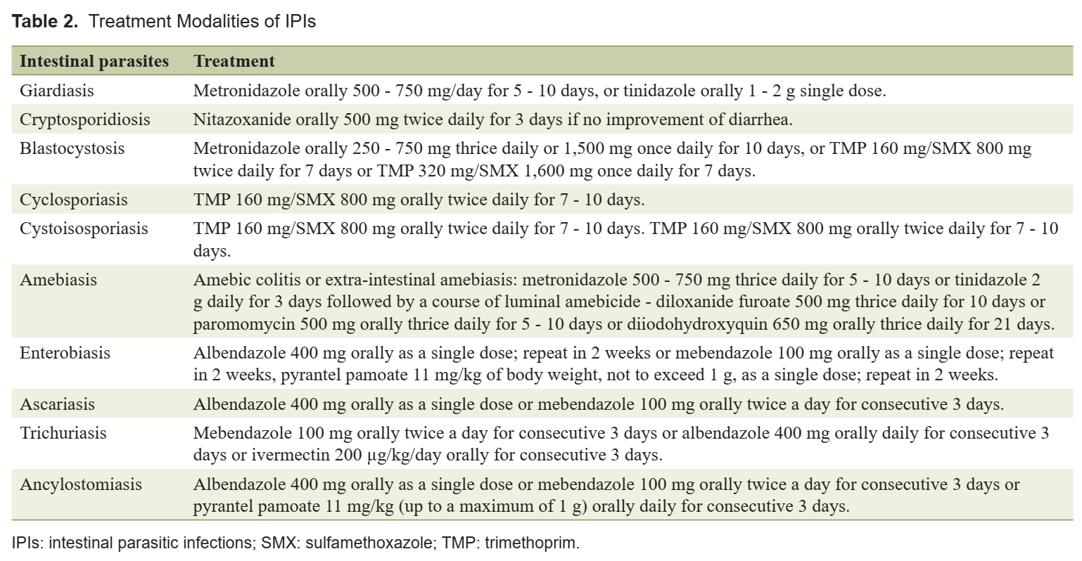
@sylviacamposnutri
@dr.cristianorudge
Tratamento medicamentoso

Slide 38
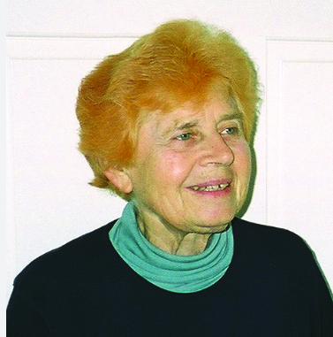
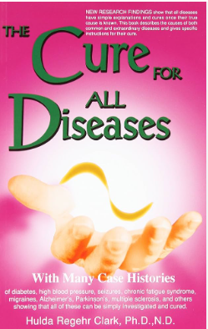
Programa de desparasitação
Hulda Clark
Naturopata canadense
Tintura de Juglans hindsii (casca de nogueira preta)
+ 500mg de nicotinamida para reduzir hepatotoxicidade
Por 1 ano – 1semana/mês – 2 colheres sopa
*famílias e pets – semanas intercaladas
Extrato de Artemisia absinthium (losna)
200-300mg
14 dias – com aumento de dose
Szyzygium aromaticum (cravo fresco)
“Encapsular” 500mg
10 dias – 3x ao dia
+ Ornitina para reduzir insônia
Colaboração Profa Natalia Marques

Slide 39
Kit Detox Parasitária
Cápsula 1
1 dose 1x semana, por 4 semanas
Allium sativum (pó)
Carvão ativado
Maytenus ilicifolia
Mormodica charantia
Lagerstroemia speciosa (Banaba)
Albendazol
Releitura do protocolo da Hulda Clark divulgado no Brasil
CUIDADO!!!!
Cápsula 2
15 dias, 30 min antes de dormir
Ornitina
Tintura para drenagem parasitária
15 dias, 3x por dia
Szyzygium aromaticum
Artemisia absinthium
Berberis vulgaris
Óleo de orégano
4 gotas, 3x dia , 15 dias
Iniciar na Lua Nova → fase de liberação de ovos
Colaboração Profa Natalia Marques

Slide 40
“Remédios” brasileiros caseiros
Óleo de semente de abóbora (2c. Sopa) por 2 semanas
Chá de carqueja (3 xícaras por dia)
Chá de anis (1 colher de sopa 2x dia)
Tintura de losna (10 folhas secas para 100ml de álcool de cereais)
CUIDADO!!!!
Azeite de alho
Chá de mastruz/ erva de santa maria (1 colher de sopa de folhas e sementes)
Chá de arruda com semente de mamão
Leite com hortelã pimenta (10 folhas verdes de hortelã para 100ml de leite desnatado – ferver tudo e usar 2x por dia por 1 semana)
Colaboração Profa Natalia Marques

Slide 41
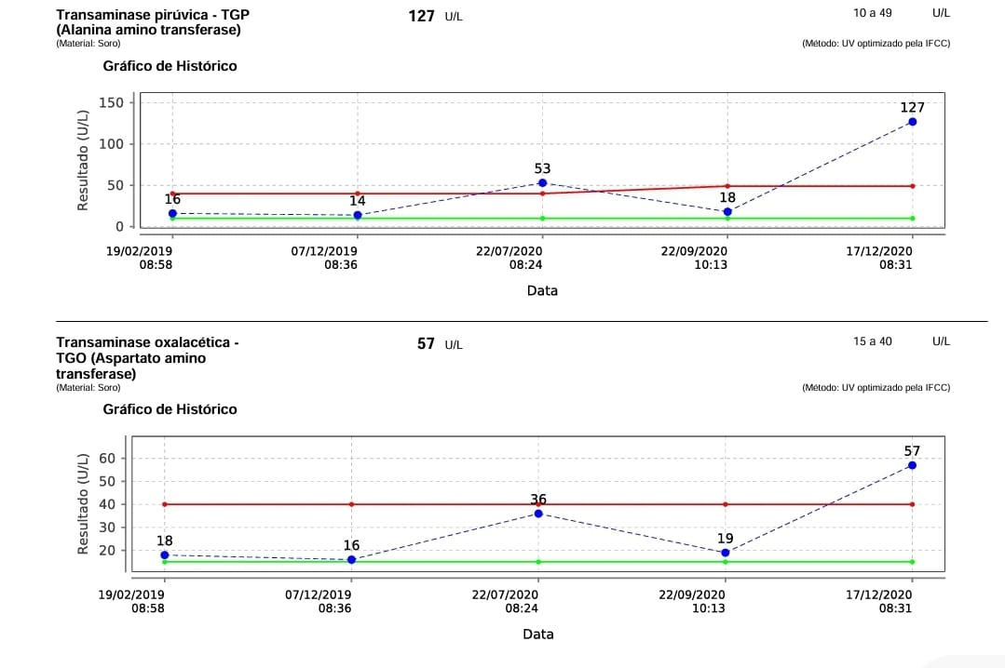
HILI X Ervas
Tinturas de:
Rosmarinus officinalis L.
Casearia sylvestris
Stryphnodendron adstrigens
Aumento expressivo das transaminases
@sylviacamposnutri @dr.cristianorudge
Notes:
Stryphnodendron adstringens = Barbatimão

Slide 42
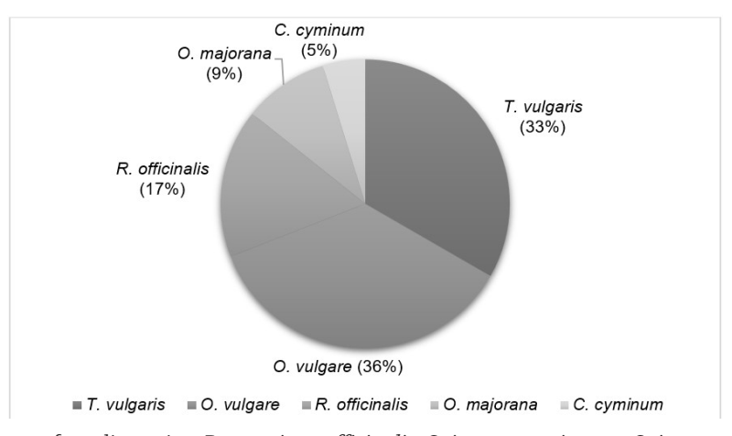
@sylviacamposnutri
@dr.cristianorudge
Colaboração Profa Natalia Marques
Revisão com base de dados do LILACS, PubMed e Google Scholar (dados de 2000 a 2021) – 49 artigos
Unitermo: “Anti-helminthic medicinal plants”
Estudos in vitro e in vivo
Rosmarinus officinalis L.
Origanum majorana
Origanum vulgare L.
Thymus vulgaris L.
Cuminum cyminum L.
Notes:
In this review, 49 papers were selected, in which Rosmarinus officinalis L., Origanum majorana, Origanum vulgare L., Thymus vulgaris L., and Cuminum cyminum L. were tested against parasites of medical or veterinary importance. Of the 49 studies selected for review, 34 consisted of experimental work, and of these, 28 were only in vitro studies and 6 were in vitro and in vivo or just in vivo experimental studies.
Oregano was the most commonly studied plant (n = 15), followed by thyme (n = 14), rosemary (n = 7), marjoram (n = 4), and cumin (n = 2) (Figure 1). Six studies tested more than one plant: Santoro et al. (2007b) investigated oregano and thyme, Sanchez-Suarez et al. (2013) analyzed thyme, oregano, and rosemary, Castro (2018) used cumin and dill, and Štrbac et al. (2021) and Pensel et al. (2014) evaluated thyme and oregano.

Slide 43
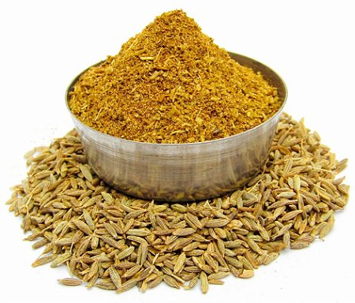
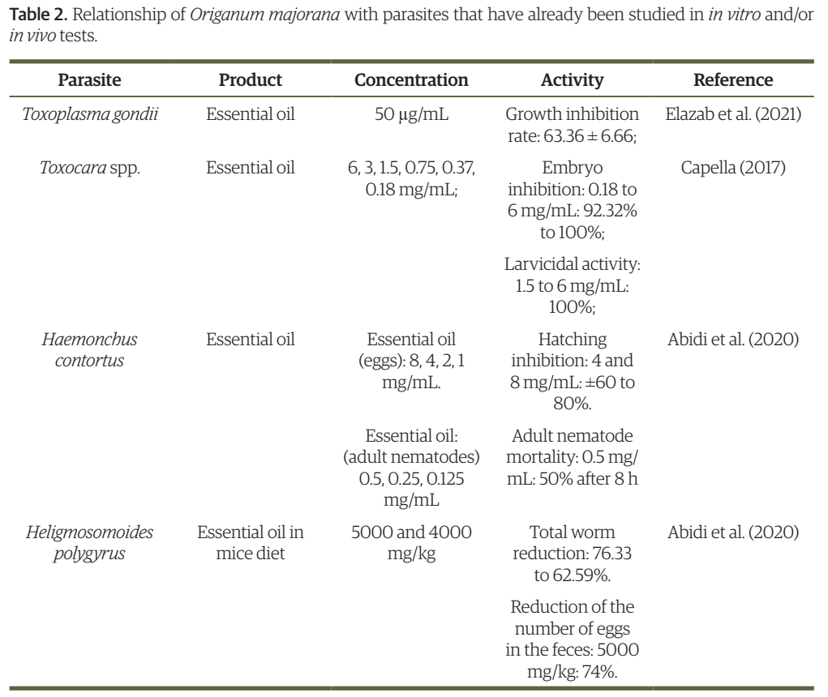
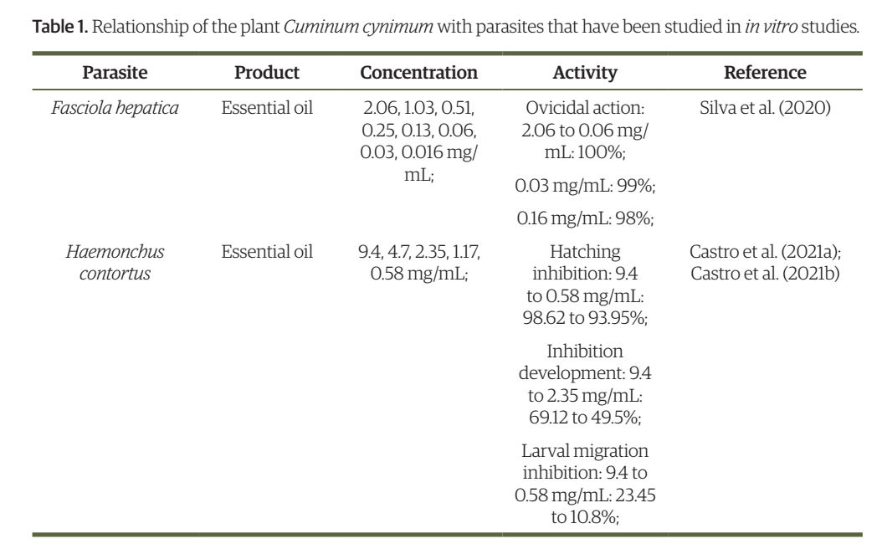
Óleo essencial Cominho
Óleo essencial / Extrato seco O. Marjorana
Ação ovidicida
Inibição de desenvolvimento
Migração da larva
Inibição de incubação
Inibição de crescimento e Larvicida
Mortalidade do parasita
Inibição de incubação
Redução no número de ovos
@sylviacamposnutri
@dr.cristianorudge
Colaboração Profa Natalia Marques

Slide 44
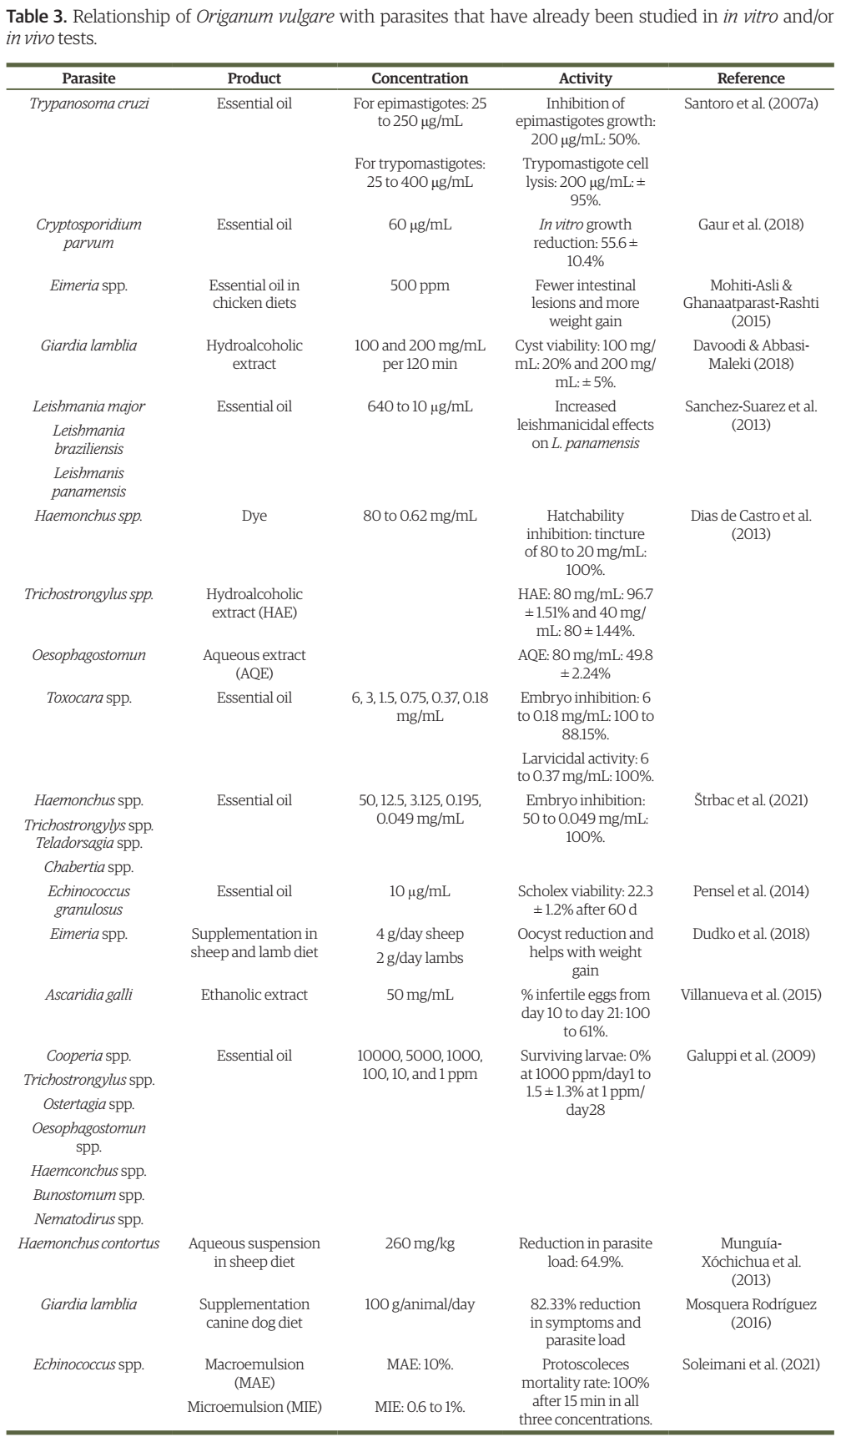
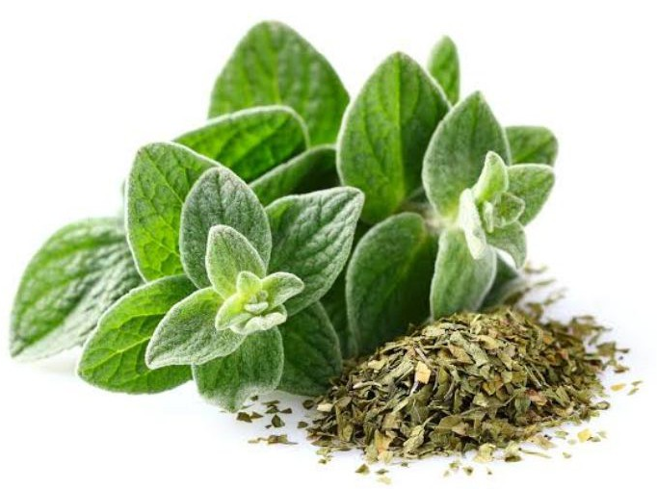
Óleo essencial / Extrato seco
O. vulgare
Inibição de desenvolvimento
Inibição migração da larva
Inibição de incubação
Redução de ovos
Larvicida
Redução no crescimento
Redução viabilidade de cistos
82,3% redução em sintomas de Giardia
Favorece o ganho de peso- recuperação nutricional
@sylviacamposnutri
@dr.cristianorudge
Colaboração Profa Natalia Marques
Notes:
In this review, 49 papers were selected, in which Rosmarinus officinalis L., Origanum majorana, Origanum vulgare L., Thymus vulgaris L., and Cuminum cyminum L. were tested against parasites of medical or veterinary importance. Of the 49 studies selected for review, 34 consisted of experimental work, and of these, 28 were only in vitro studies and 6 were in vitro and in vivo or just in vivo experimental studies.
Oregano was the most commonly studied plant (n = 15), followed by thyme (n = 14), rosemary (n = 7), marjoram (n = 4), and cumin (n = 2) (Figure 1). Six studies tested more than one plant: Santoro et al. (2007b) investigated oregano and thyme, Sanchez-Suarez et al. (2013) analyzed thyme, oregano, and rosemary, Castro (2018) used cumin and dill, and Štrbac et al. (2021) and Pensel et al. (2014) evaluated thyme and oregano.

Slide 45
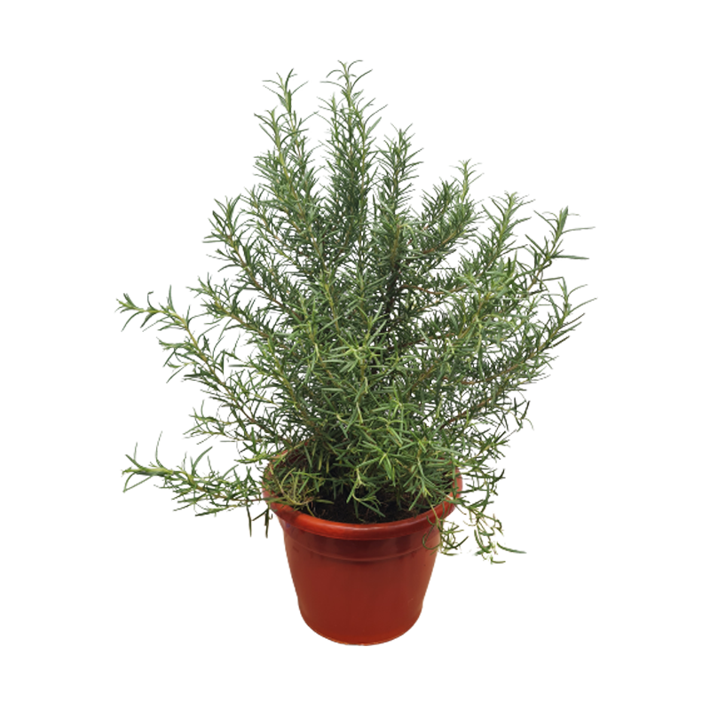
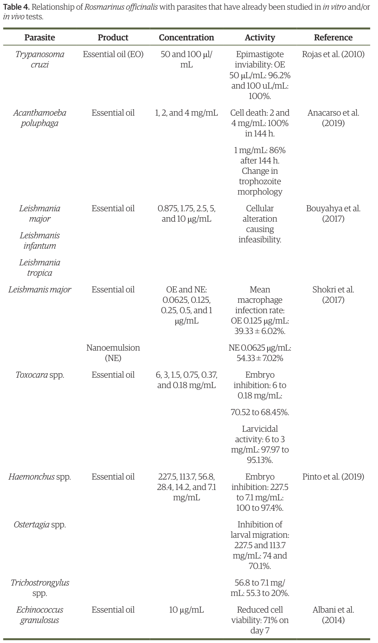
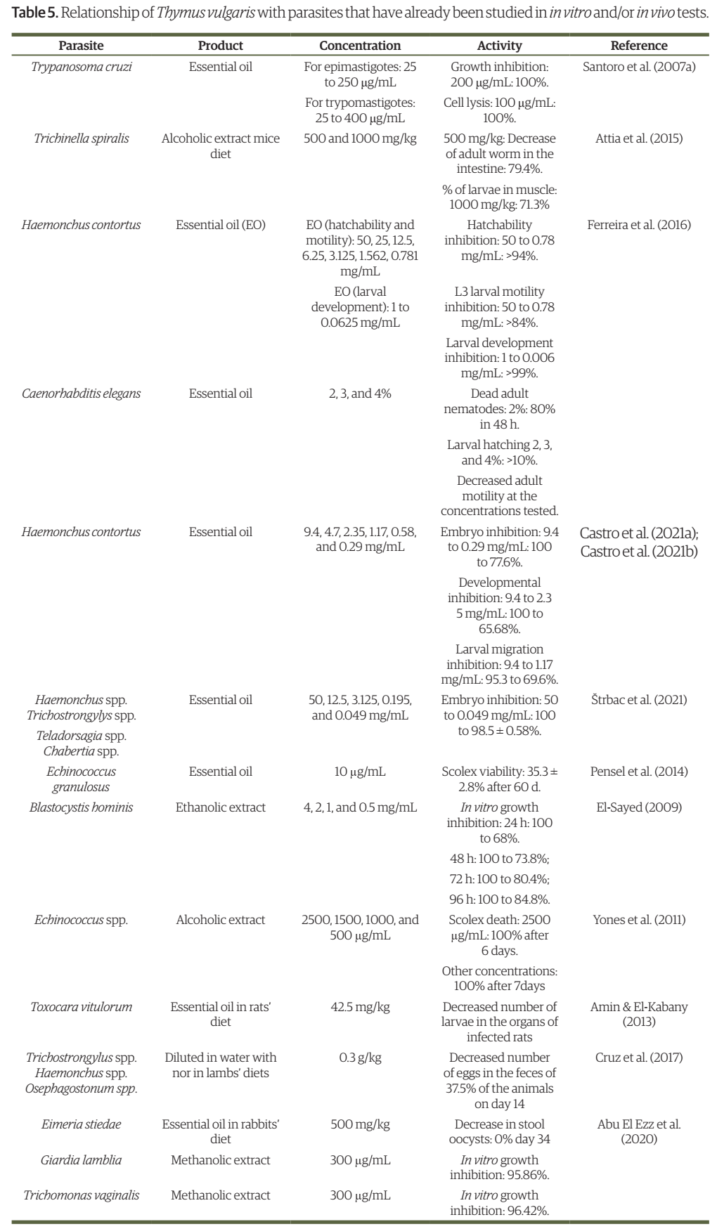
Óleo essencial alecrim
Mortalidade
Alteração celular e morfológica
Larvicida
Inibição da migração de larvas
Óleo essencial / Extrato seco tomilho
Inibição de crescimento
Mortalidade do adulto
Redução de infestação
Inibição do embrião
Diminuição no número de larvas
Diminuição de ovos
@sylviacamposnutri
@dr.cristianorudge
Colaboração Profa Natalia Marques

Slide 46
Extrato da raiz
Anti-helmintos
100% mortalidade
Duo Huo
@sylviacamposnutri
@dr.cristianorudge

Slide 47
326 crianças
do Kenya ⇒ + para infecção por Ascaris lumbricoides, Trichuris trichiura ou Ancilostomíase
Grupo controle
400mg de Albendazol
Grupo Papaia
300mL de mingau fortificado com semente de papaia
Grupo Placebo
300mL de mingau sem papaia
(8 SEMANAS)
PREVALÊNCIA DE INFESTAÇÃO
29,4% - Ascaris lumbricoides
5,2% - Trichuris trichura
0,3% - Ancilostomíase
@sylviacamposnutri
@dr.cristianorudge
Notes:
Mingau de maisena fortificado

Slide 48
@sylviacamposnutri
@dr.cristianorudge
Uso de Flavonoides em substituição ao tratamento convencional com Metronidazol e outros fármacos
(Efeitos mutagênicos e toxicidade cerebral)
Alvos na E. histolytica
Alteração da replicação do DNA e indução de apoptose Desregulação das proteínas citoplasmáticas
Inibição da citotoxicidade
Fagocitose e alteração da migração do Trofozoíta

Slide 49
@sylviacamposnutri
@dr.cristianorudge
Discussão:
Usado normalmente extratos alcoólicos
Parte da planta com maior atividade biológica
Necessidade de concentração alta para atividade anti-helmíntica
Maior parte das descobertas são em cultura!!!!
@sylviacamposnutri
@dr.cristianorudge
Notes:
In this review, 49 papers were selected, in which Rosmarinus officinalis L., Origanum majorana, Origanum vulgare L., Thymus vulgaris L., and Cuminum cyminum L. were tested against parasites of medical or veterinary importance. Of the 49 studies selected for review, 34 consisted of experimental work, and of these, 28 were only in vitro studies and 6 were in vitro and in vivo or just in vivo experimental studies.
Oregano was the most commonly studied plant (n = 15), followed by thyme (n = 14), rosemary (n = 7), marjoram (n = 4), and cumin (n = 2) (Figure 1). Six studies tested more than one plant: Santoro et al. (2007b) investigated oregano and thyme, Sanchez-Suarez et al. (2013) analyzed thyme, oregano, and rosemary, Castro (2018) used cumin and dill, and Štrbac et al. (2021) and Pensel et al. (2014) evaluated thyme and oregano.

Slide 50
Take home messages…
Primeiro fato a pensar: EXISTE MESMO UMA PARASITOSE?
Antes de pensar em desparasitar: INVESTIGUE doenças de base com sinais e sintomas semelhantes como SIBO, Alergias alimentares, SII, DII...
Em algumas circunstâncias o medicamento será crucial. Em outros, as ervas podem ser o tratamento principal ou a terapia complementar, mas cuidado com a TOXICIDADE HEPÁTICA. Mantenha a análise laboratorial do paciente em dia!
A prevenção pode ser feita com ervas e especiarias......e....
@sylviacamposnutri @dr.cristianorudge

Slide 51
KINASHI & HASE. Partners in Leaky gut syndrome: intestinal dysbiosis and autoimmunity. Frontiers in Immunology, 2021.
Equilíbrio do GALT
Caminho para estabilização ou reversão do LEAKY GUT
Tight junctions e Zonulina (BARREIRA)
IgA, peptídeo antimicrobiano e mucinas
Perspectiva: Falar sobre tratamento do Leaky gut + Desparasitação OU Leaky gut e parasitação?
5-HTP intestinal
Histamina
Estímulos inflamatórios
Linfócitos T e Breg
Disbiose intestinal
@sylviacamposnutri
@dr.cristianorudge

Slide 52
Imersão em SII e desordens associadas
Mergulhe com a gente em 2 dias de experiência prática clínica em Síndrome do Intestino IrritáveI e desordens associadas.
Prepare-se para alavancar
seus resultados na prática clinica.
Nos dias
16 e 17 de Agosto no Rio de Janeiro

Slide 53
OBRIGADA!
@sylviacamposnutri
@dr.cristianorudge
53

